Slide 1
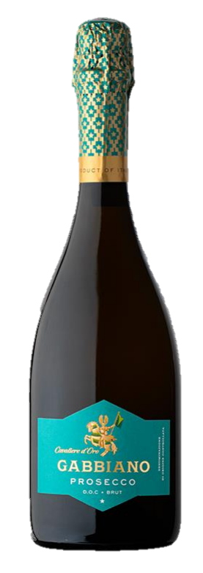

Castello di Gabbiano
Prosecco DOC
가비아노 프로세코 DOC
REGION Veneto, Italy
TYPE Sparkling
ALCOHOL 11.0%
VARIETY 85% Glera 15% other white berry grapes
WINE MAKING 부드럽게 압착하고 선별된 이스트를 추가하여 온도조절이 가능한 탱크에서 발효를 진행 버블이 생기기전 까지 와인은 8°C의 저온에서 보관되고 부드러운 기포를 형성하기 위해 18°C 오토클레이브에서 30일간 재발효합니다. *오토클레이브=고온고압용 내열,내압 기기
TASTING NOTE 잘 익은 망고와 꿀의 달콤한 아로마가 느껴집니다. 입안에서는 낮은 산도와 함께 열대 과일의 강한 풍미가 긴 피니시로 이어지며, 한 모금 더 마시고 싶게 만드는 입맛을 돋우는 마무리를 선사합니다. 중간 바디의 와인으로 거품이 부드럽게 퍼집니다. 추천 음식: 식전주, 케이준치킨샐러드, 버터로구운 관자
COMMENT
토스카나의 심장부에 자리 잡은 이 역사적인 와이너리는 기원 1124년으로 거슬러 올라가는 유구한 전통을 자랑하며, 14세기부터 와인 생산의 역사를 이어오고 있습니다. 한때 명문 바르디(Bardi)와 소데리니(Soderini) 가문이 소유했던 이곳은 프랑스 건축 양식과 중세 요새를 본떠 지어진 성을 자랑합니다. 진흙과 석회질이 풍부한 토양에서 자라는 성의 포도밭은 전통과 현대의 혁신을 결합하는 이들의 품질에 대한 헌신을 반영합니다. 모든 포도는 정밀하게 관리되어 고르게 익으며, 뛰어난 와인을 만들어냅니다. 정교하게 복원된 고대 아치형 지하 저장고에서는 와인이 완벽하게 숙성됩니다. 역사와 전통, 혁신이 조화롭게 어우러진 와인을 한 병 한 병에서 경험해보세요.
ACIDITY
SWEETNESS
BODY
FINISH

